Slide 1
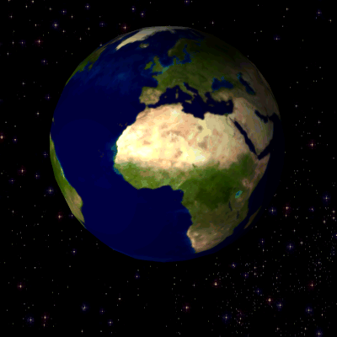
zemlja

Slide 2
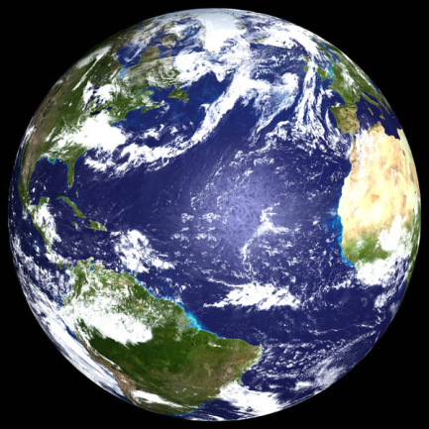
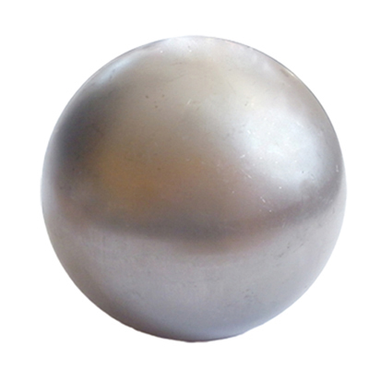
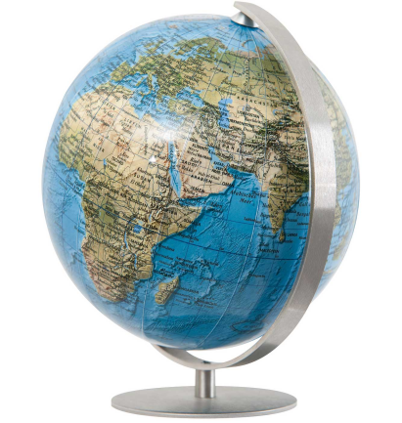
Zemlja ima oblik kugle
U davno doba smatralo se da je Zemlja ravna
ploča .
Danas znamo da Zemlja ima oblik kugle .
Prvo oplovljavanje pomorca Magellana dokazuje da Zemlja nalikuje na kuglu .
Zato je zbog svojeg oblika globus najvjerniji prikaz Zemlje.

Slide 3
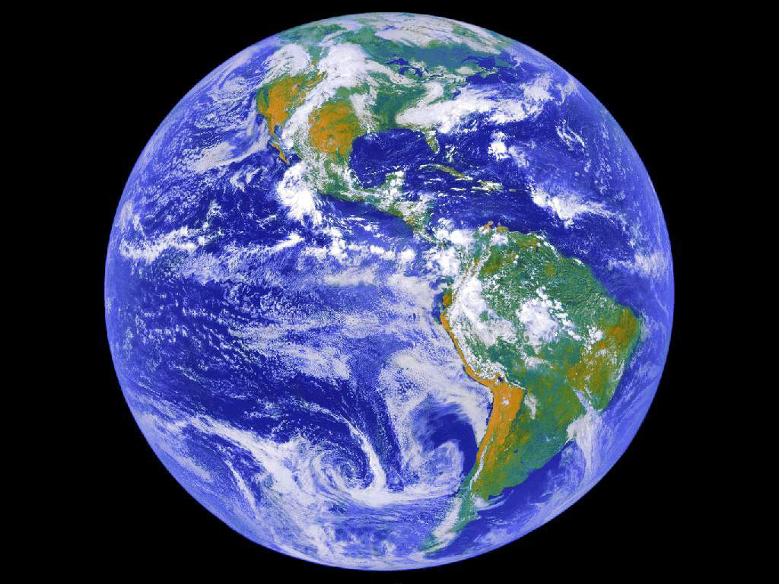
Polumjer zemlje
POLUMJER ZEMLJE PREMA SJEVERNOM POLU
POLUMJER ZEMLJE PREMA JUŽNOM POLU
PROSJEČNI POLUMJER : 149 598 261 km .
EKVATORSKI POLUMJER : 6 378 388 km .

Slide 4
PROMJER ZEMLJE
PROMJER ZEMLJE OD JUŽNOG DO SJEVERNOG POLA
PROMJER ZEMLJE = EKVATOR
ZEMLJIN PROMJER : 40 000 km

Slide 5
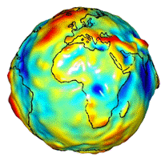
GEOID
Geoid je naziv za oblik Zemlje kao tijela, omeđen plohom koju bi zauzela mirna površina mora i oceana produžena kroz kontinente i okomita u svakoj točki na smjer sile teže.

Slide 6
Površina zemlje
Površina Zemlje je 510 000 000 .
Zemljina površina približno je 9 000 puta veća od kopnene površine naše domovine .

Slide 7
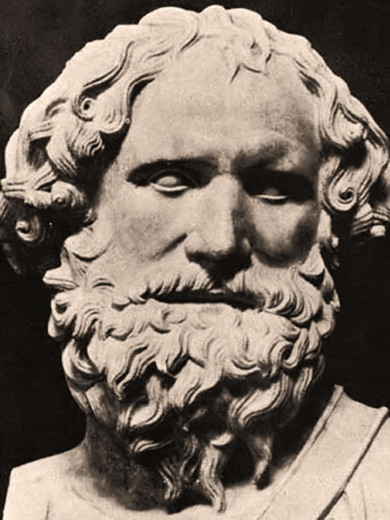
OPSEG ZEMLJE
Eratosten je izračunao opseg Zemlje .
Opseg Zemlje iznosi 250 000 stadija (grčka jedinica za duljinu) .
Eratosten je
Rođen 276 .god.pr.Kr. a umro je 194.god.pr.Kr.,Eratosten je bio starogrčki matematičar,geograf,putopisac i astronom koji je živio u Ateni.

Slide 8
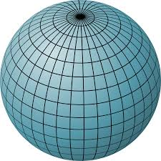
Meridijani i usporednice
Ekvator je najveća paralela a prema sjeveru i jugu od njega paralele su sve kraće. Sjeverni i južni pol su najmanje paralele koje se nalaze 90° južno te 90° sjeverno od ekvatora .
Meridijan (drugi naziv je podnevnik) je u zemljopisu odnosno fizičkoj geografiji naziv za liniju koja spaja zemljine zemljopisne polove te je okomita na paralele ili usporednice.
Paralelom, ponekad i usporednicom, naziva se kružnica koja spaja sve točke iste zemljopisne širine na površini Zemlje.
Razmak između dviju paralela je svuda približno 111 km.
Meridijani i paralele čine geografsku mrežu .

Slide 9
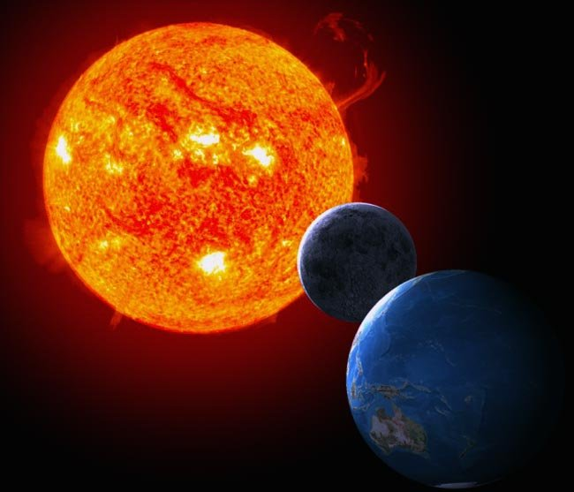
Zemlja u svemiru
Zemlja je od Sunca udaljena 149.600.000 km.
Mjesec je od Zemlje udaljen 384 400 km i Zemljin je jedini prirodni satelit.
Mjesec pri obilasku oko Zemlje zauzima četiri osnovna položaja : mlađak,prva četvrt,uštap i zadnja četvrt ;to su Mjesečeve mijene. Sve se izmijene za 29 i pol dana tj. 708 sati .

Slide 10
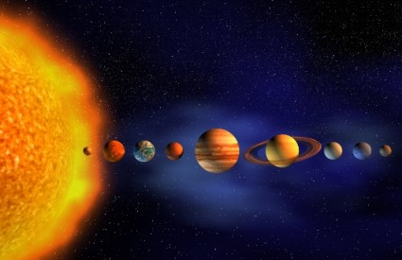
Sunčev sustav
Sunčev sustav čine : Merkur,Venera,Zemlja,Jupiter,Saturn,Uran,Neptun i Mars.

